Slide 1
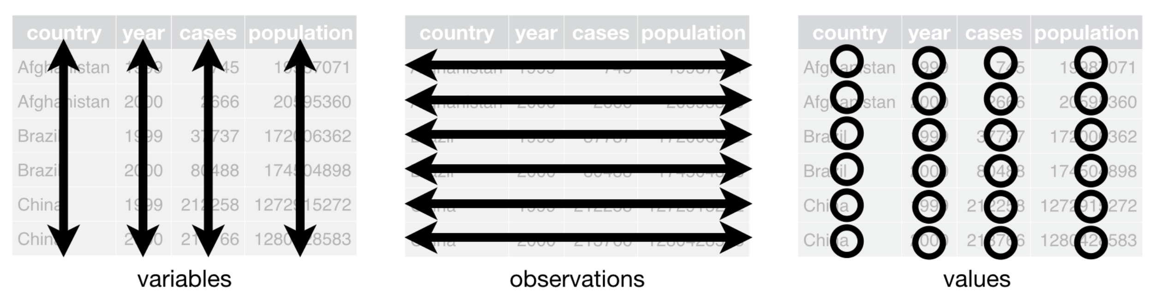
R en Biomedicina
Tidy data

Slide 2
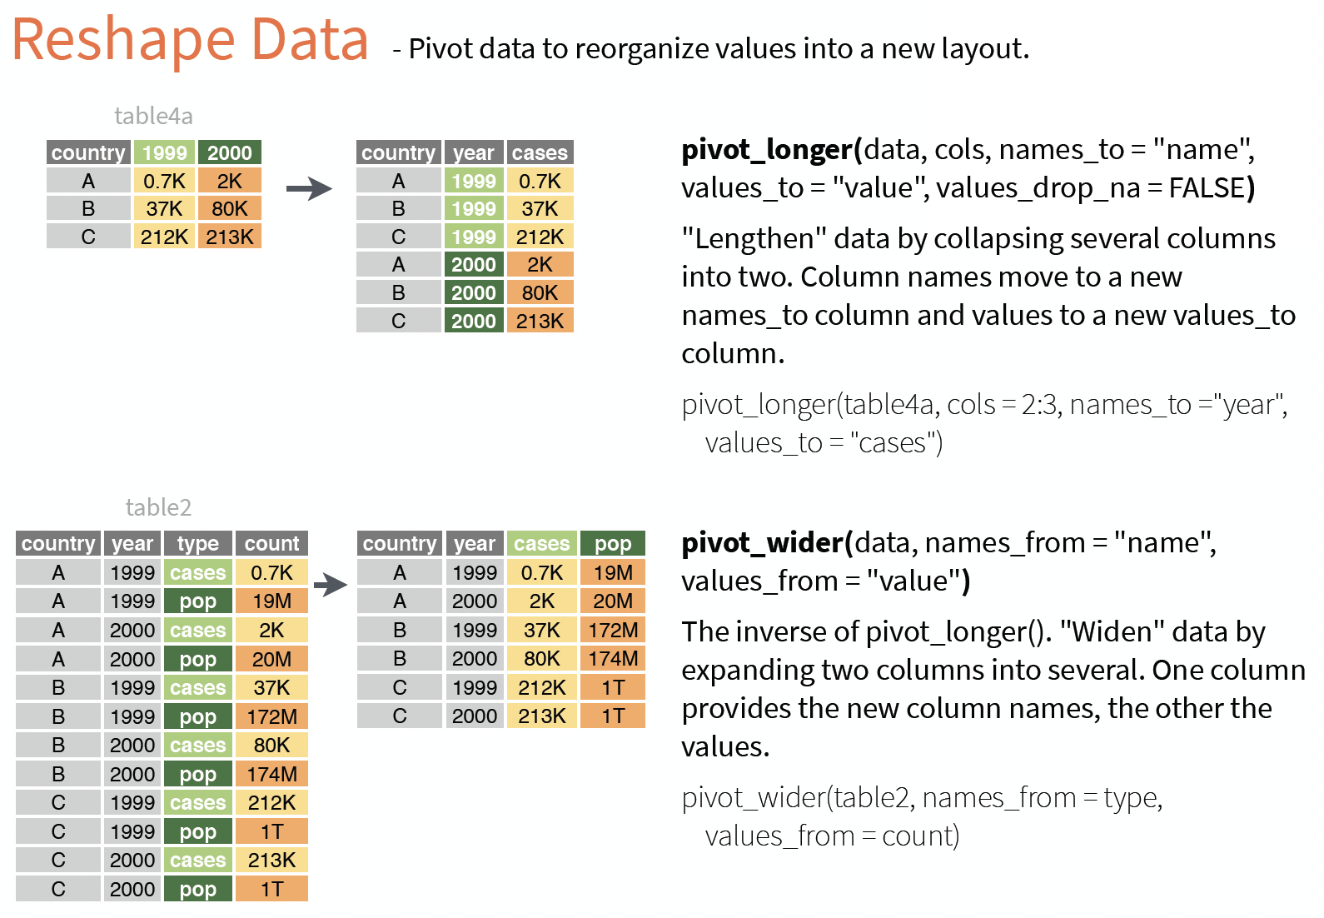
¿cómo ordenamos y limpiamos nuestros datos?

Slide 3
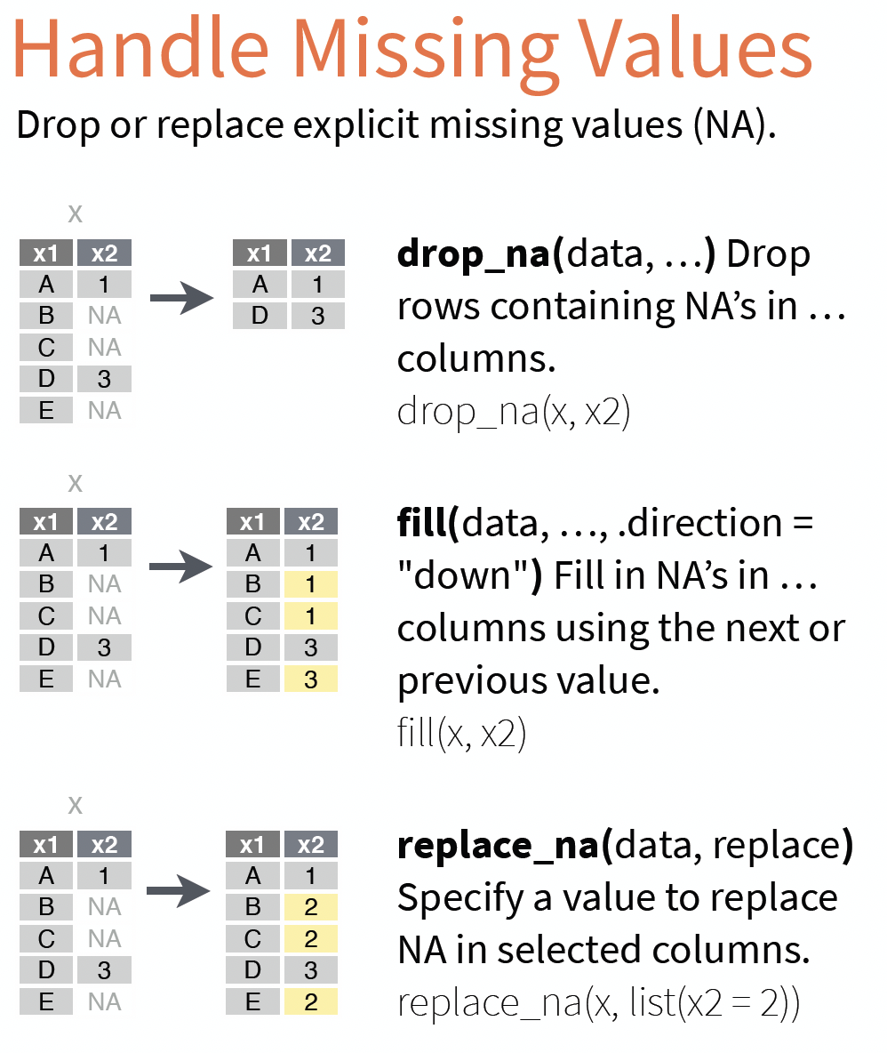
¿cómo ordenamos y limpiamos nuestros datos?

Slide 4
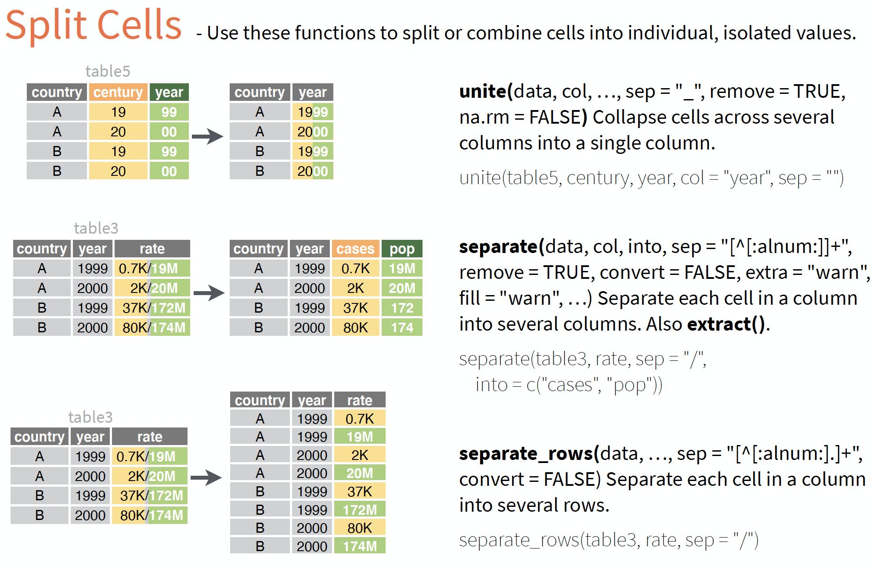
¿cómo ordenamos y limpiamos nuestros datos?

Slide 5
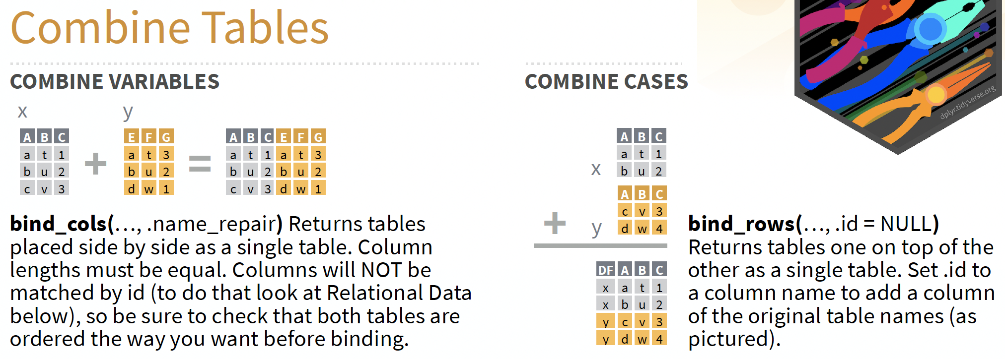
¿Como podemos combinar dos tablas?

Slide 6
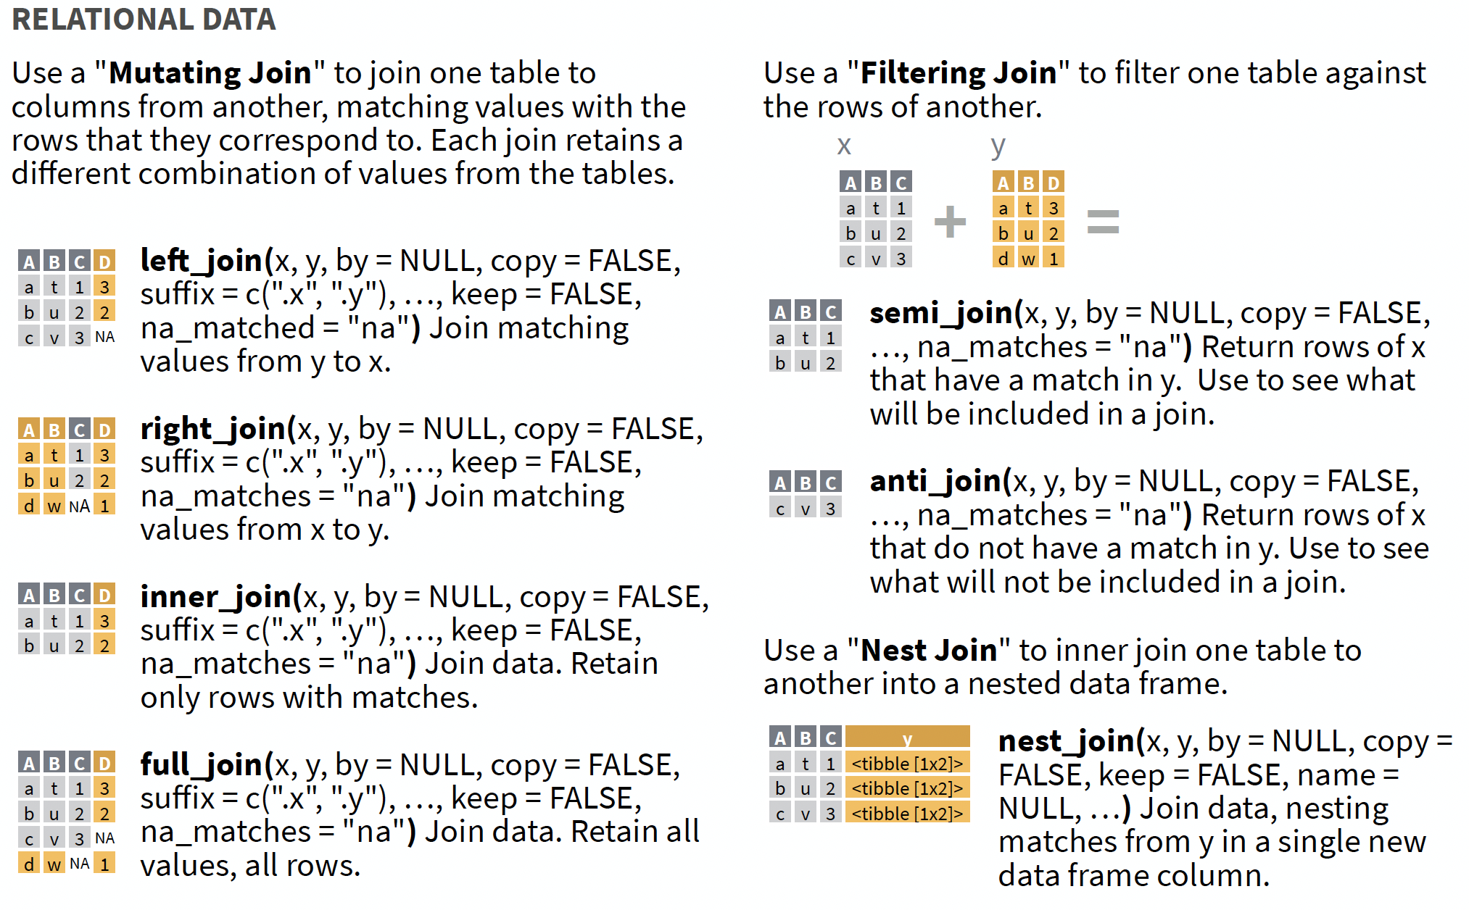
¿Como podemos combinar dos tablas?

Slide 7
¿Como podemos combinar dos tablas?

Slide 8
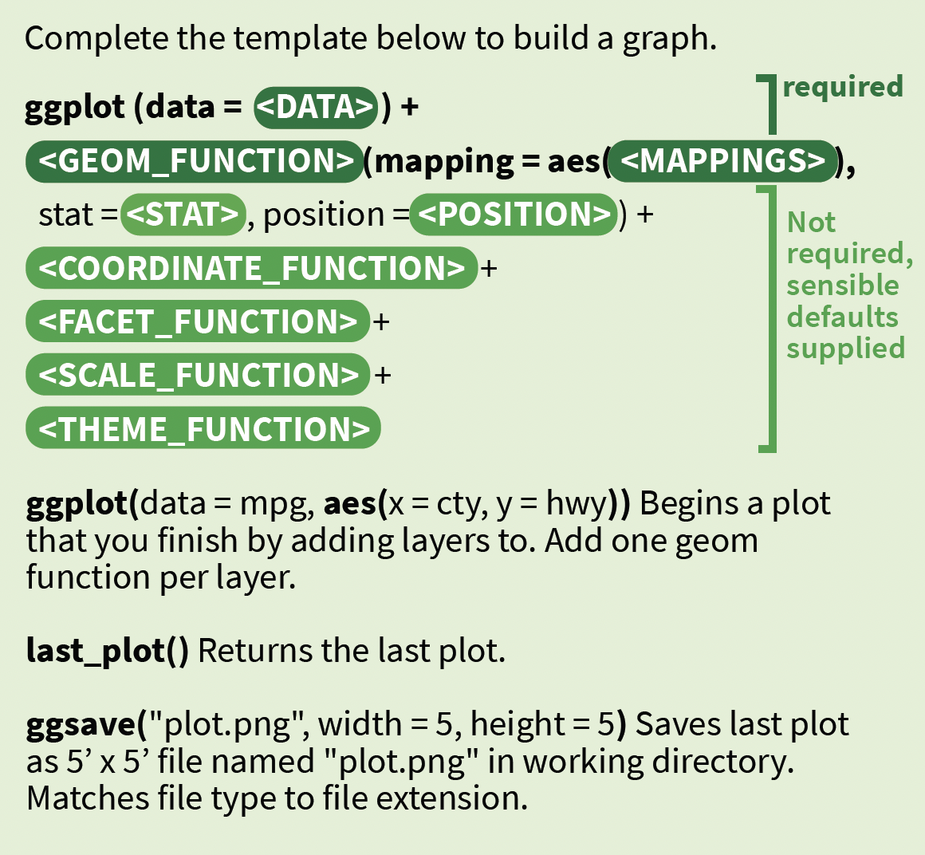
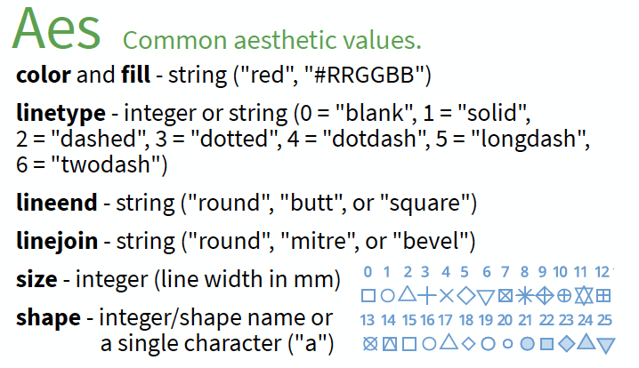
Gráficos con ggplot2
> …. %>% ggplot(aes(x = …, y= …)) + geom_...

Slide 9
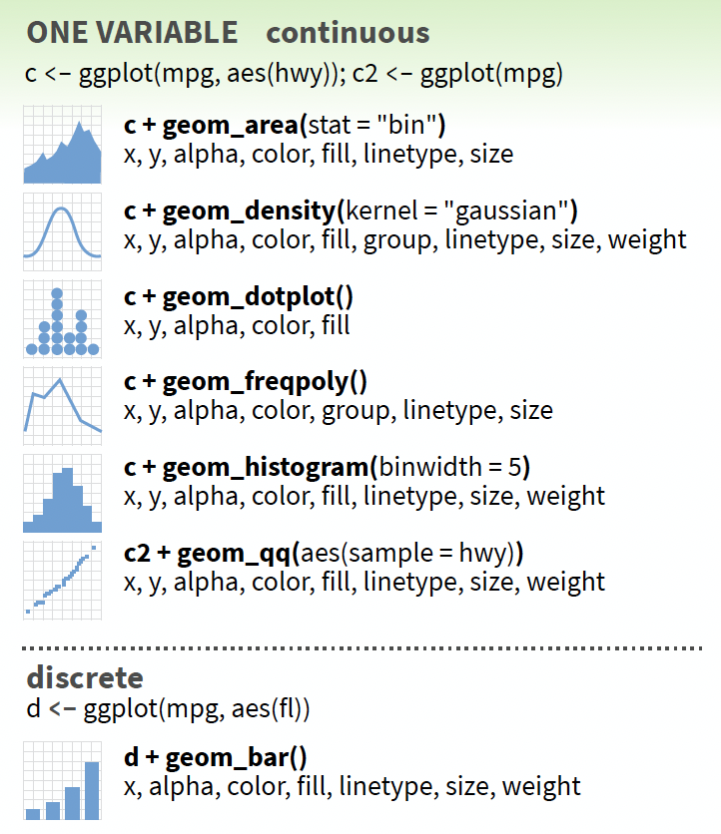
Gráficos con ggplot2
> …. %>% ggplot(aes(x = …, y= …)) + geom_...

Slide 10
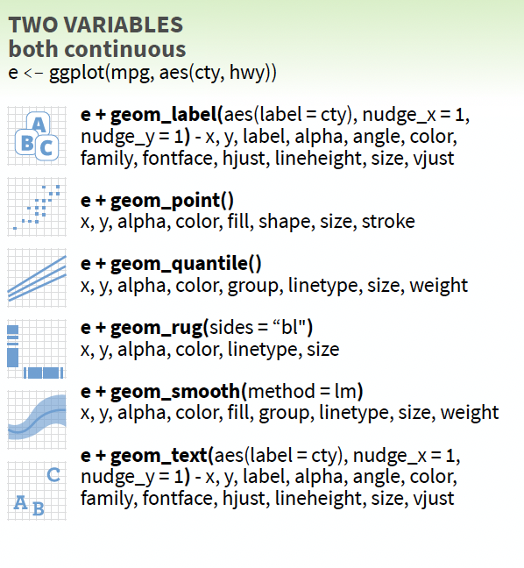
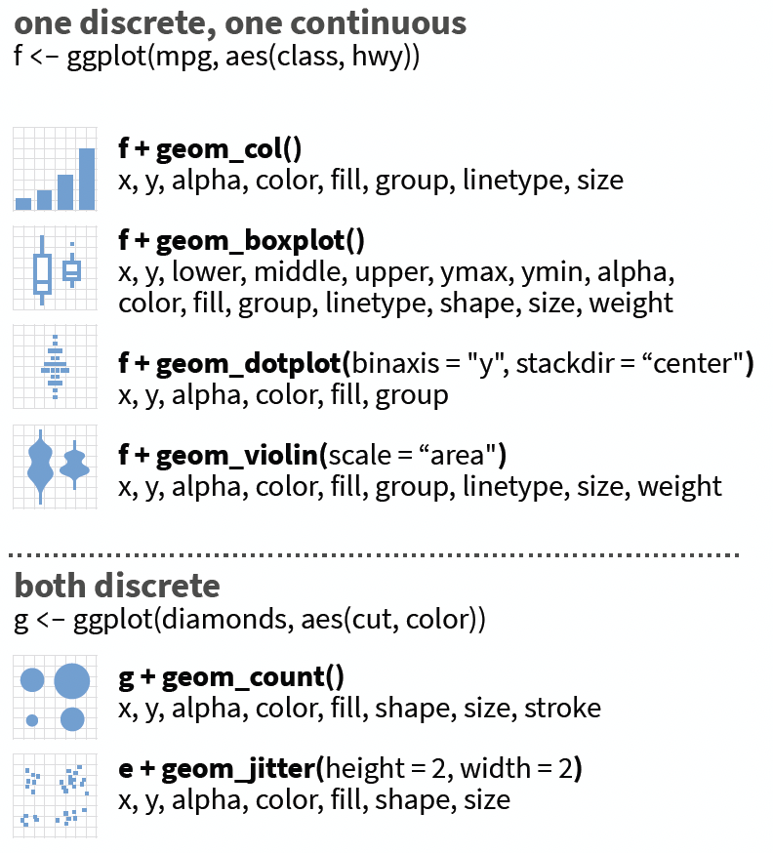
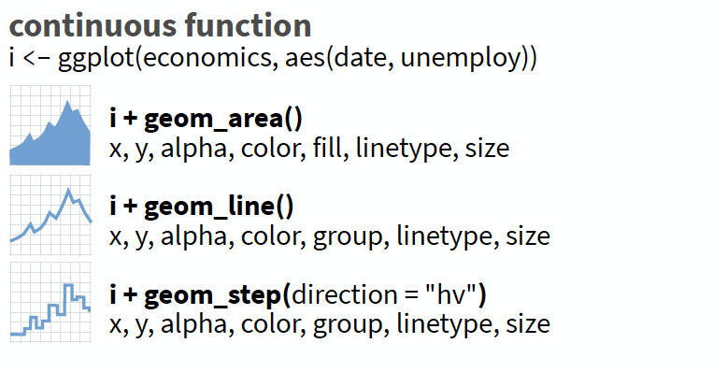
Gráficos con ggplot2
> …. %>% ggplot(aes(x = …, y= …)) + geom_...

